Slide 1
Avaliação da Economia Digital - Angola
Actualização da Validação
5 de Março de 2026
Luanda, Angola

Slide 2
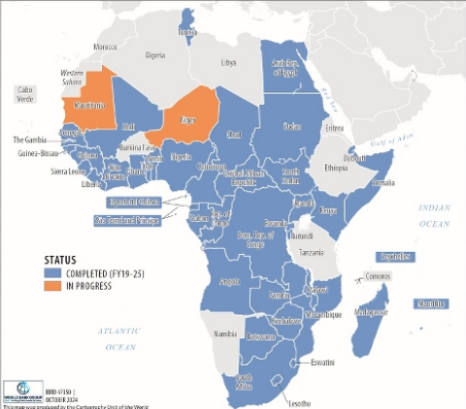
Apoia a Estratégia de Transformação Digital para o Continente (2020–30) preparada pela União Africana. Objectivo: Explorar as vias para aceleração dos processos de transformação digital, aproveitando as oportunidades, mitigando os riscos e, ao longo do processo, aumentando o desenvolvimento inclusivo e sustentável. Angola: O entendimento é de estar totalmente alinhados com os objetivos do Governo traduzidos no Plano de Desenvolvimento Nacional (2023-2027) e que incluem a alavancagem das tecnologias digitais para potenciar: Desenvolvimento do Capital Humano Diversificação econômica Modernização da administração pública
Economia Digital para África - DE4A
Notes:
O Banco Mundial realizou múltiplas missões para abordar com várias partes interessadas do governo de Angola sobre as suas lacunas, ambições e necessidades digitais.

Slide 3
Os 5 Pilares Fundamentais do Ecossistema Digital
Infraestruturas Digitais | Plataformas Públicas Digitais | Serviços Financeiros Digitais | Empreendedorismo Digital | Competências Digitais
Fornecem os meios para a conectividade e acesso a serviços digitais locais e globais | Sistemas aplicacionais e serviços orientados ao cidadão e ao desempenho do Estado | Fornecem aos indivíduos meios convenientes e acessíveis de pagar, bem como de poupar e fazer empréstimos, usando ferramentas e plataformas digitais | Negócios inovadores que ajudam a gerar e a expandir produtos e serviços, e abrir novos mercados, através das TIC | Essenciais para a construção de uma economia digital robusta e competitiva, e que apoiam a criação de uma força de trabalho com experiência digital

Slide 4
Resultados da Avaliação da Economia Digital
Pilar 1 – Infraestruturas Digitais

Slide 5
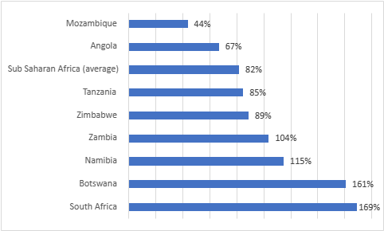
Penetração móvel atual em grandes países da África Austral
Actualização 2025
77.8%
90 %
Fontes: Instituto Angolano de Comunicação; GSMA; outras fontes públicas e privadas (dados de 2021, 2022, e 2025).
Ao examinar as assinaturas únicas de banda larga móvel, a penetração era em torno de 32%. A última actualização dá conta de cerca de 42% para 2025.

Slide 6
Infraestrutura Digital: forças e oportunidades
Base sólida na estrutura política, legal e regulatória do sector
Infraestrutura de conectividade internacional de última geração altamente desenvolvida (+ 1 Cabo Submarino operacional – 2 Africa)
Programa de Conectividade Rural via Satelite
Vários operadores de rede em cada segmento do mercado com potencial de crescimento '
Cabo de fibra óptica de propriedade de empresas de energia e ferrovias abertos para uso por operadoras de telecomunicações por meio de regulamentação de partilha de infraestrutura
Planos Governamentais para alienação de acções do estado nas empresas de telecomunicações seleccionadas
Potencial significativo para Angola se tornar um centro de distribuição digital para a região de África (data center e IA)
Notes:
Satelite mencionar
Data center and ai
LC reference on the regional trading and integration

Slide 7
Resultados da Avaliação da Economia Digital
Pilar 2 – Plataformas Públicas Digitais
Notes:
Status quo of dpi

Slide 8
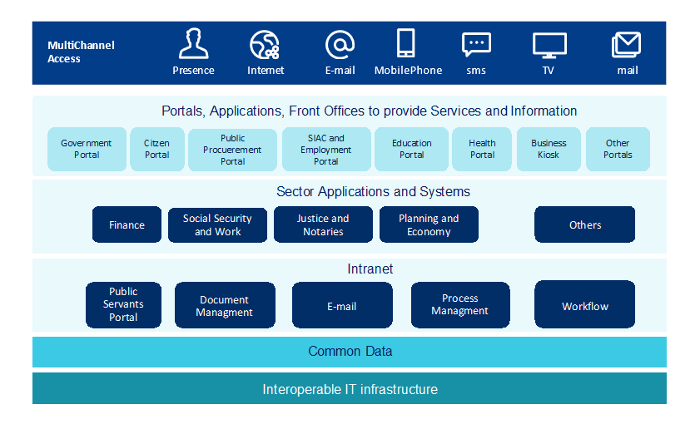
Modelo de Governação Electrónica do PEGE para Angola
Notes:
Reference of the owner PEGE – Gabinete da reforma do estado

Slide 9

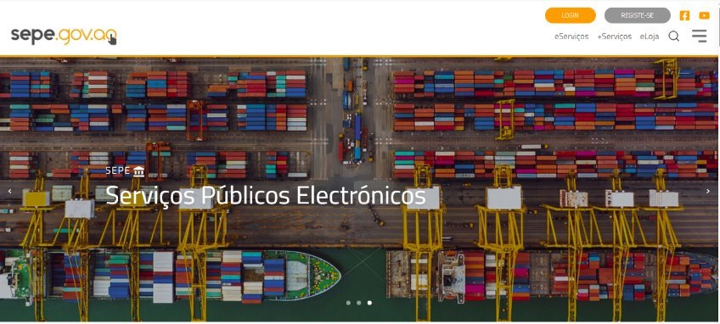

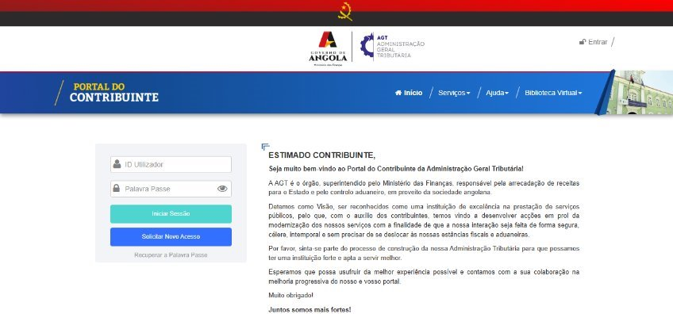
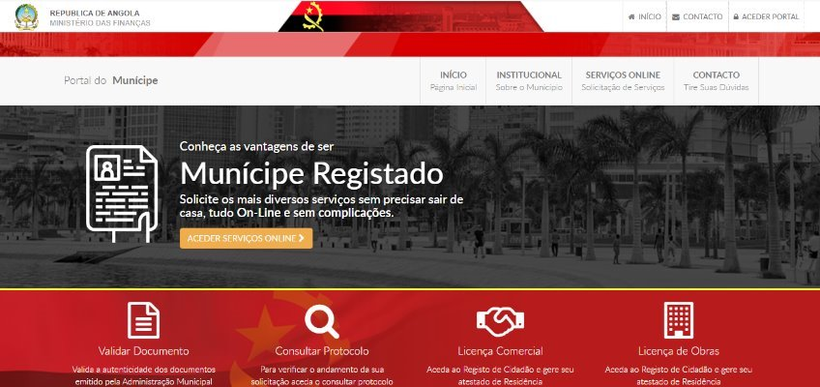
Notes:
Reference of the owner PEGE – Gabinete da reforma do estado

Slide 10
Serviços Públicos Digitais: principais forças e oportunidades
Legislação abrangente de Protecção de Dados (Actualização da Lei de Protecção de Dados em curso e preparação da Lei Orgânica da APD)
Uma estratégia forte de governo electrónico (2013–17) que define metas, objectivos, projectos e programas, e o Plano Estratégico do IMA (2022-2027) - (Agenda de Transformação Digital)
Existência de uma agência governamental que lidera projectos digitais do governo
Iniciativa de identificação digital ambiciosa
Quadro e Roteiro de Interoperabilidade definidos
Oferta expandida de serviços digitais por meio de portais, aplicativos e sistemas
SEPE visa fornecer um ponto de acesso único para serviços governamentais (Evolução para Janela Única Integrada e com serviços interoperáveis)

Slide 11
Resultados da Avaliação da Economia Digital
Pilar 3 – Serviços Financeiros Digitais

Slide 12
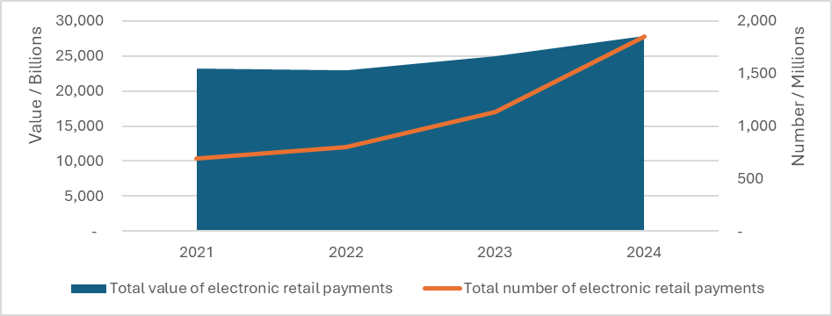
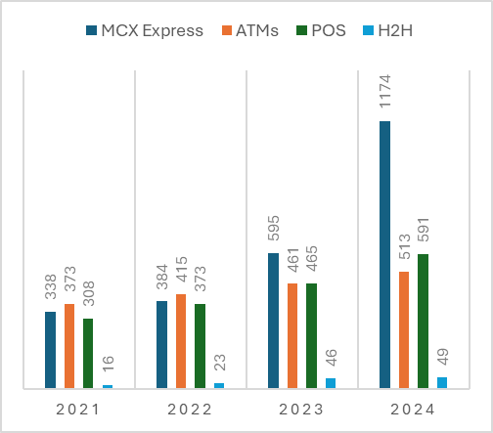
Pagamentos Digitais em Angola
Volume e Número de transações digitais entre 2021 e 2024
Número (milhões) de transações por tipo de pagamento

Slide 13
Serviços Financeiros Digitais: forças e oportunidades
Apesar da implementação do sistema de pagamentos instantâneos Kwik, a adopção de pagamentos digitais permanece baixa.
A adesão ao Kwik pode ser promovida através da revisão dos incentivos para os participantes e utilizadores finais, com reformas no quadro normativo e capacitação aos potenciais participantes.
Adicionalmente, a digitalização dos pagamentos sociais do governo representa uma grande oportunidade para promover a inclusão financeira.

Slide 14
Serviços Financeiros Digitais: forças e oportunidades
A melhoria das infraestruturas, especialmente no âmbito digital, é essencial para promover a inclusão financeira.
São relevantes as iniciativas interinstitucionais destinadas a colmatar a falta de infraestruturas eléctricas, de conectividade digital e pontos de acesso, bem como a insuficiência de documentos de identidade.
Além disso, é essencial produzir dados geográficos que permitam identificar regiões com condições adequadas para a digitalização de pagamentos e com potencial para desenvolver modelos de negócios sustentáveis.

Slide 15
Resultados da Avaliação da Economia Digital
Pilar 4 – Empreendedorismo Digital

Slide 16
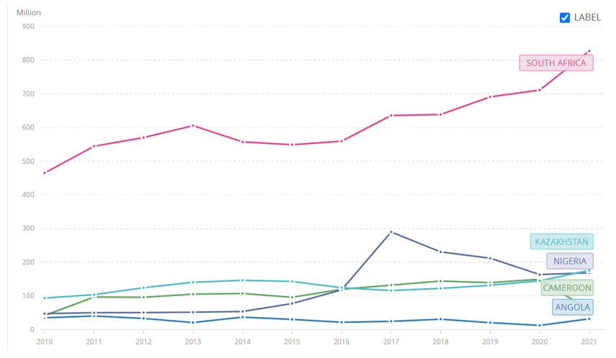
Comparação dos valores de exportação de serviços de TIC (BoP, US$ atual)
Fontes: Dados do Fundo Monetário Internacional, Anuário de Estatísticas do Balanço de Pagamentos e arquivos de dados; Diagrama do site de Dados Abertos do Banco Mundial, Banco Mundial.” Exportações de serviços de TIC (BoP, US$ atuais)”
Leapfrogging

Slide 17
Negócios Digitais: forças e oportunidades
Um ecossistema de empreendedorismo digital jovem e dinâmico, mas ainda incipiente
O Governo reconhece a importância do empreendedorismo digital para o desenvolvimento económico e social
As plataformas digitais de comércio electrónico estão a ganhar espaço, e a maioria são startups (novas empresas) locais
Serviços de apoio empresarial, infraestrutura e oportunidades de rede estão a aumentar

Slide 18
Resultados da Avaliação da Economia Digital
Pilar 5 – Competências Digitais

Slide 19
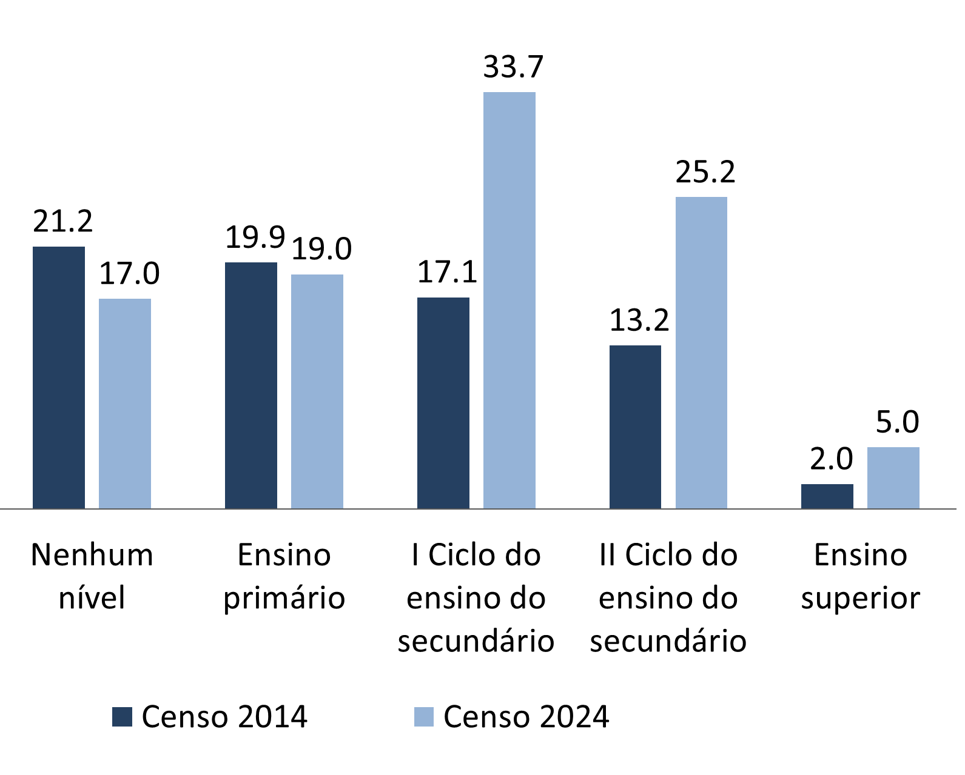
Emprego Juvenil e Dados Demográficos
Distribuição Etária da População
40,4%
0-14 anos
62,0%
0-24 anos
Emprego Jovem (Ages 15–24) em % e Média Salarial por Sector
55,6%
15-64 anos
4,0%
+ 64 anos
Nível de escolaridade concluído (18 anos ou mais)
Agricultura & Pescas
Construção
Transporte & Comunicação
Administração Publica
Saude & Assistencia Social
Industria & Utilitários
Comercio &
Reparação de Veículos
Finanças & Imobiliário
Educação
Artes, Desporto & Trabalho Doméstico

Slide 20
Competências Digitais: forças e oportunidades
Número crescente de jovens a entrar anualmente para o mercado de trabalho
Forte interesse dos sectores público e privado na melhoria da qualidade de todos os níveis de ensino e um sistema educacional mais inclusivo e digitalizado
Aumento da procura por competências digitais básicas, especialmente para apoiar o crescimento das empresas digitais

Slide 21
Iniciativas em curso

Slide 22

PROJETO DE ACELERAÇÃO DIGITAL DE ANGOLA (P180693) - PADA
VALOR EMPENHADO
US$ 300M
Principais Indicadores de Sucesso até 2030
Aprovação: 27 de junho de 2024
Entrada em vigor: 8 de Maio de 2025
Encerramento: 31 de Março de 2030
TTLs: Fawah Ngeniform Akwo | Sunita Varada
Agência responsável pela implementação: IMA (Ministro de Estado Civil)
Pessoas com acesso a Internet de Band Larga | 13.500.000
N.º de Pessoas com ID Digitalmente Verificável | 10.000.000
Pessoas a usarem serviços digitalmente habilitados | 8.000.000
N.º de Empresas que adoptam ou melhoram tecnologias digitais para oferecer serviços | 400
Número de Pessoas Capacitadas em Programas de Literacia Digital | 100.000
Número de Transações completas com autenticação | 500.000
Objetivos de Desenvolvimento do Projecto
Acelerar a inclusão digital,
Aumentar o acesso a serviços habilitados digitalmente, e
Aumentar as oportunidades digitais para o avanço da economia digital de Angola.

Slide 23
PROJECTO DE FORTALECIMENTO DA GOVERNANÇA PARA A MELHORIA DA PRESTAÇÃO DE SERVIÇOS (P178040) - NJILA
VALOR EMPENHADO
US$ 250M
Principais Indicadores de Sucesso até 2027
Aprovação: 21 de Dezembro de 2022
Entrada em vigor: 17 de Setembro de 2023
Encerramento: 30 de ABril de 2027
TTLs: Eduardo Strada | Belisário dos Santos
Agência responsável pela implementação: Ministério da Administração do Território
N.º de Implementações do Portal do Cidadão nos municípios-alvo | 58
N.º Implementações do Sistema de Administração e Gestão de Informação Territórial nos municípios selecionados | 12
N.º de Melhorias das práticas de aquisição nos municípios (sistema de contratação eletrónicas SNCPE) | 58
Objetivos de Desenvolvimento do Projecto
Aumentar o montante e a fiabilidade das transferências fiscais para os municípios seleccionados;
Reforçar a sua capacidade de gestão financeira e territorial pública;
Aumentar a cobertura da identidade.

Slide 24
PROJETO DE ENSINO SUPERIOR, CIÊNCIA E TECNOLOGIA (P179154) - TEST
VALOR EMPENHADO
US$ 150M
Principais Indicadores de Sucesso até 2028
Aprovação: 08 de Dezembro de 2023
Entrada em vigor: 17 de Dezembro de 2024
Encerramento: 31 de Dezembro de 2028
TTLs: Natasha Falcão | Fawah Ngeniform Akwo
Agência responsável pela implementação: Ministério do Ensino Superior Ciencia e Tecnologia
Porcentagem de instituições públicas de ensino superior ligadas à NREN | 74% (20 IESs)
Número de IES públicas com sistemas de gestão acadêmica digitalizados (Número) | 90
Estrutura institucional da AngoREN estabelecida (consórcio) | 1
Objetivos de Desenvolvimento do Projecto
Melhorar a qualidade dos alunos ingressantes e dos programas em áreas estratégicas prioritárias;
Fortalecer a governança do sistema educativo.

Slide 25
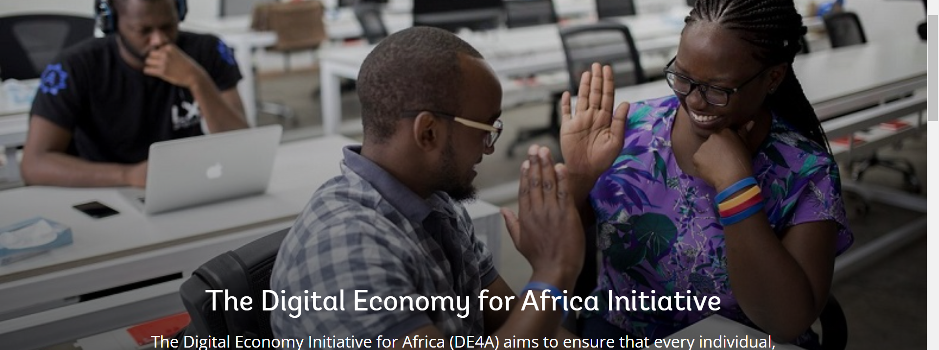

https://www.worldbank.org/en/programs/all-africa-digital-transformation

